Slide 1

FDI-BLK2
SmartPay
Service de paiement en ligne utilisant les Smart Contracts
Prep'Etna 2 - sanche_p tarlow_v naze_g daurat_j

Slide 2
Choix du sujet : Économie participative
Cas d’utilisation: Vente de voiture entre particuliers
L'acheteur désire acheter une voiture, il compte se rendre chez un particulier.
L'acheteur envoi l'argent sur un Smart Contract, l'argent est bloqué en attendant que la vente s'effectue.
La vente s'effectue, l'argent est débloquée et transférée sur le wallet du vendeur.
L'acheteur n'est pas satisfait et ne désire plus acheter cette voiture, l'argent va être retiré du Smart Contract et ce dernier va récupérer son argent.

Slide 3
SmartPay ?
Fonctionnalitées
Sécurité: Les fonds sont conservés sur le Smart Contract comme sur un compte séquestre. Cela permet de sécuriser la transaction, de préparer le transfert et de pouvoir annuler la transaction.
Rapidité: La blockchain Ethereum vérifie la majorité des transactions en moins de 2 minutes, peut importe la distance entre l’acheteur et le vendeur.
Transparence: Chaque transaction est publique sur la blockchain, cela permet de vérifier simplement l'état du Smart Contract et de la transaction.

Slide 4
Les avantages et inconvénients
Avantages :
Plus de sécurité et donc moins de fraude. (Non paiement)
Plus de rapidité.
Inconvénient :
Transaction publique
Impossible d'annuler une fois le paiement effectué.
Il existe d'autres solutions tel que PayPal, qui peut stocker de l'argent sur la plateforme PayPal, et de réaliser des achats sur internet.

Slide 5
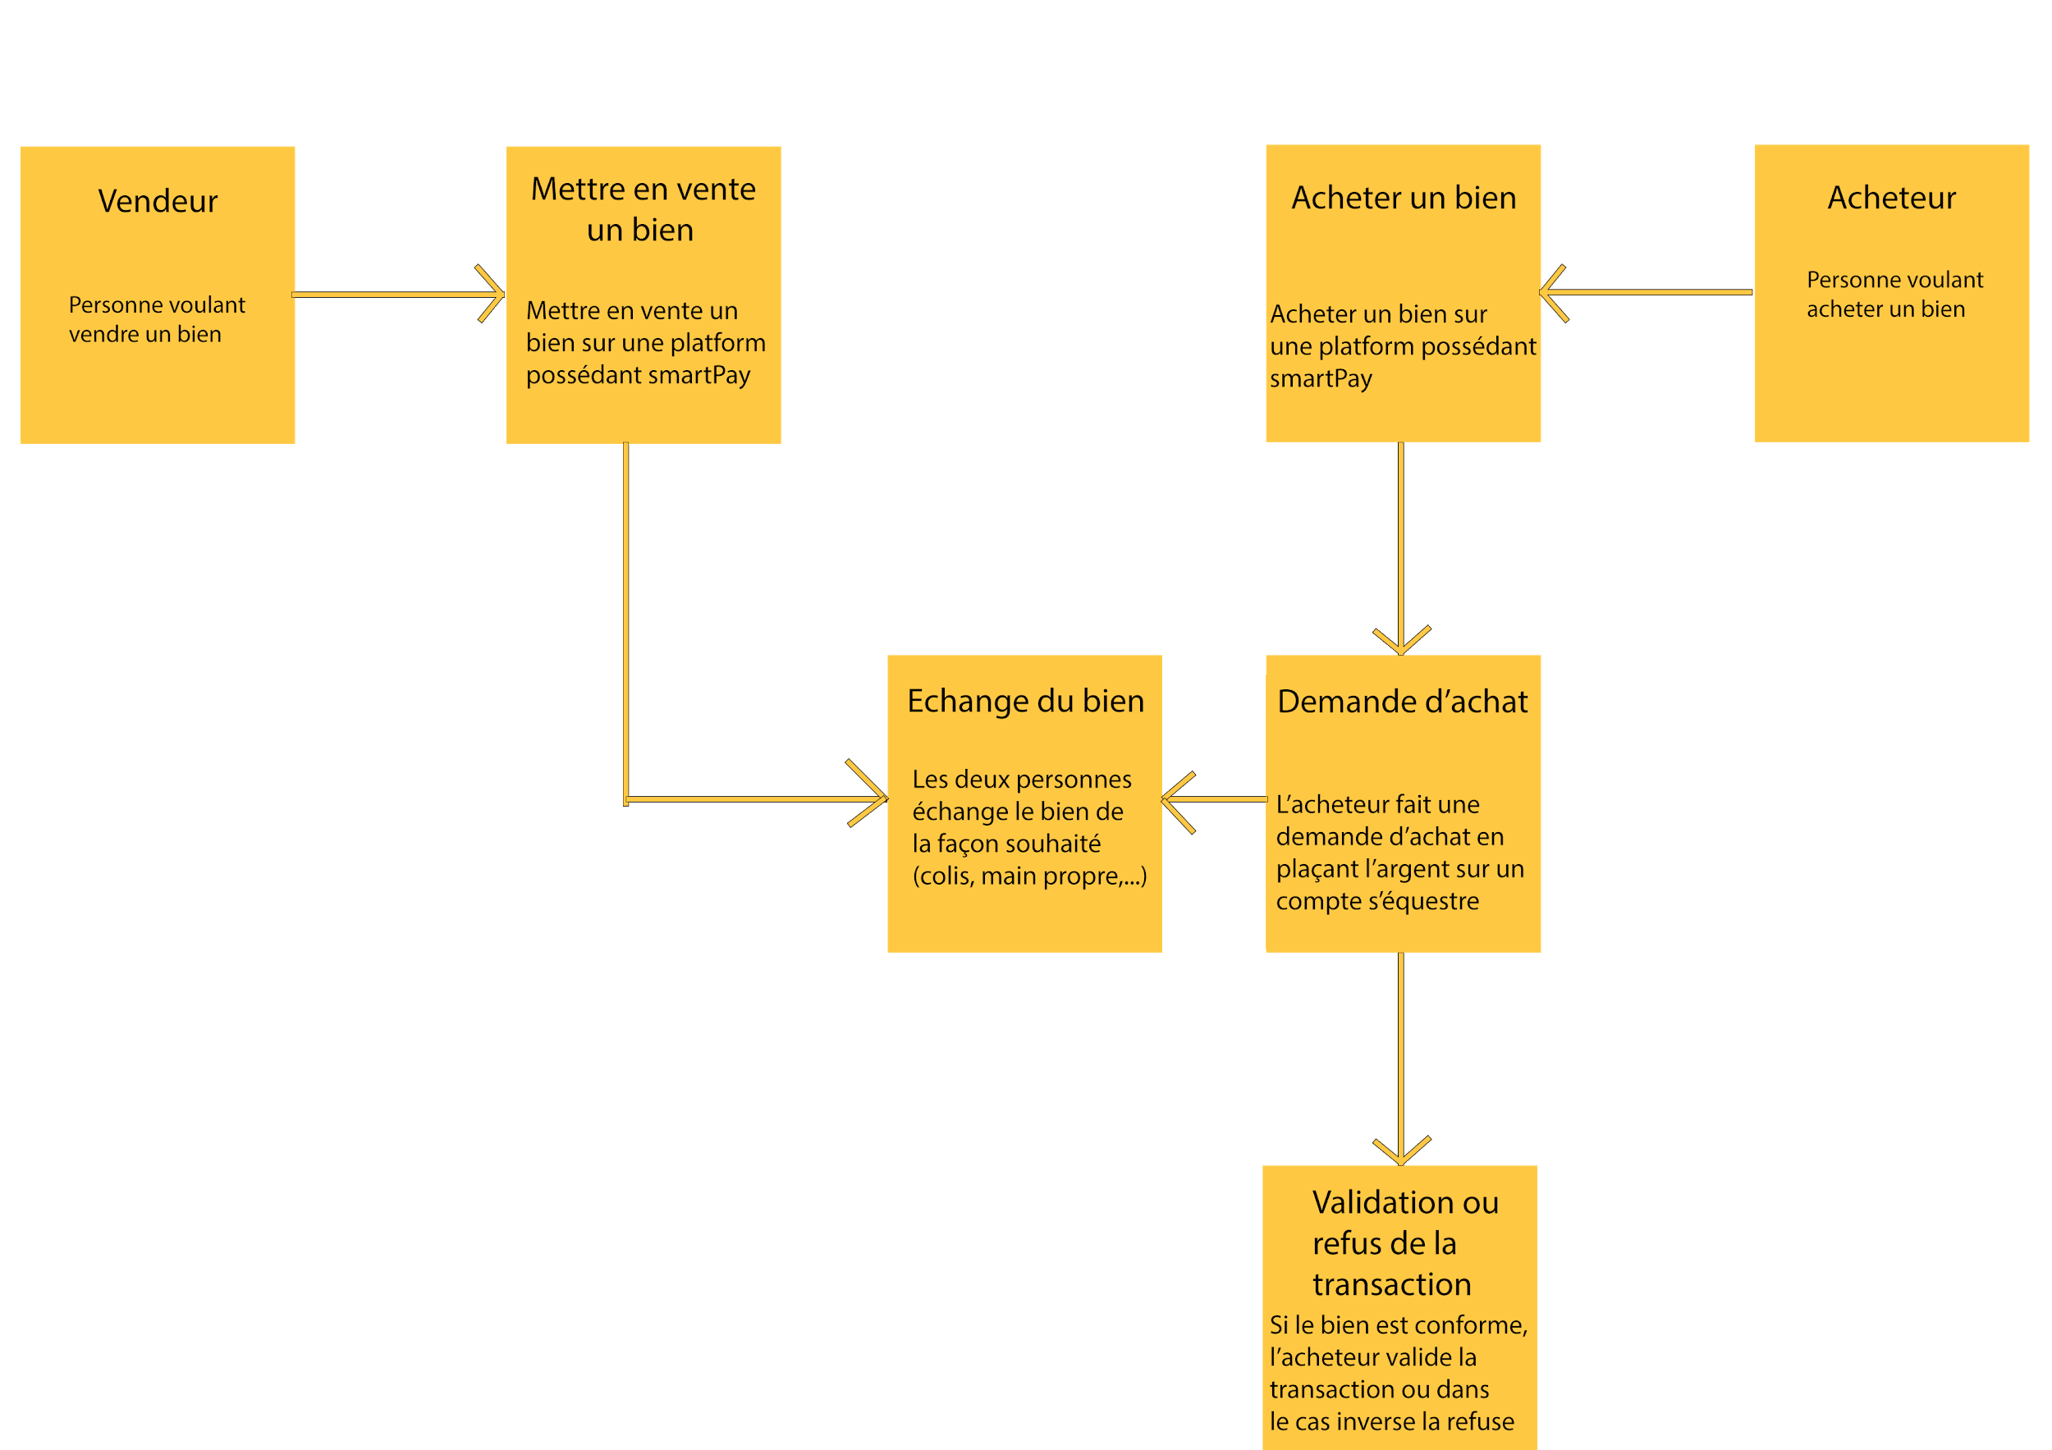
Diagramme d’architecture fonctionnel

Slide 6
Diagramme d’architecture technique
api web en nodeJS
Interface de l’application web réaliser en NodeJs.
1
blockchain, web3js
Transaction entre l’api et le smart contract
.
2
Smart Contract
3

Slide 7
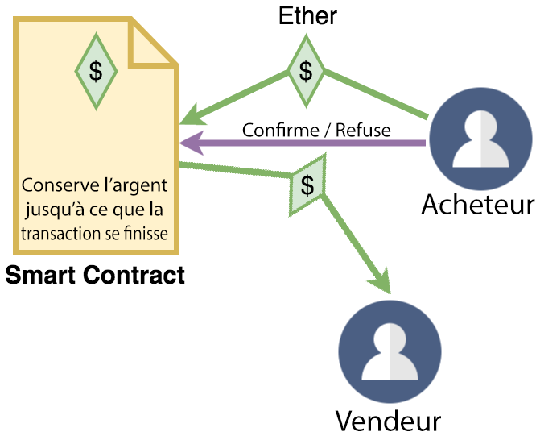
Code Smart Contract
Clé publique du contrat : 0xa348129835574f3123aca1f5884f593c23109752
Github

Slide 8


L’équipe SmartPay
Valentin Tarlowski
Pierre Sanchez
Jérôme Daurat
Gregory Naze

